Slide 1
Муниципальное бюджетное дошкольное образовательное учреждение
«Преображенский детский сад «Малышок»
Презентация из опыта работы
«Математика вокруг нас»
Подготовила воспитатель подготовительной группы: Чмуж М.Л

Slide 2
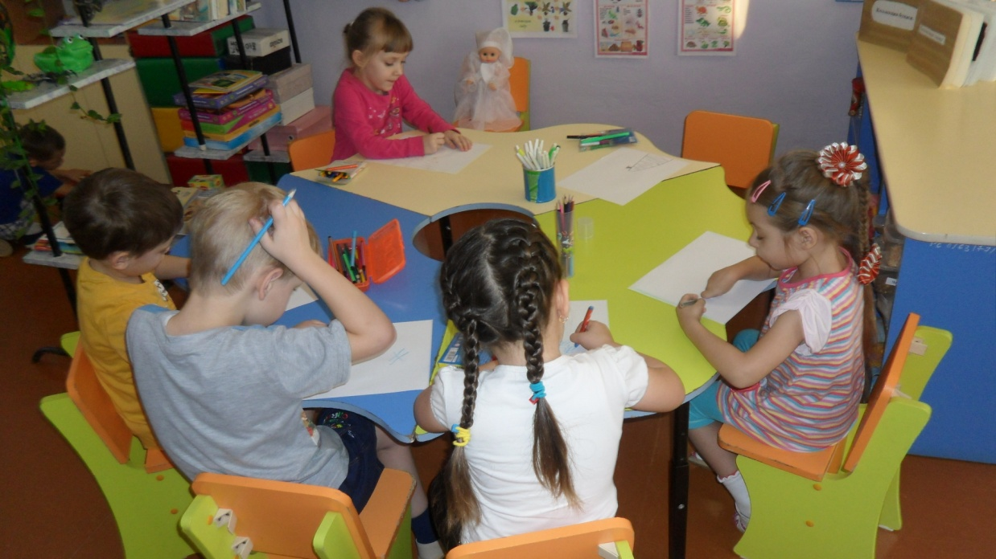
Кто с детских лет занимается математикой, тот развивает внимание, тренирует свой мозг, свою волю, воспитывает настойчивость и упорство в достижении цели. А. Маркушевич.

Slide 3
ФГОС ДО требует сделать процесс овладения элементарными
математическими представлениями привлекательным, ненавязчивым,
радостным.

Slide 4
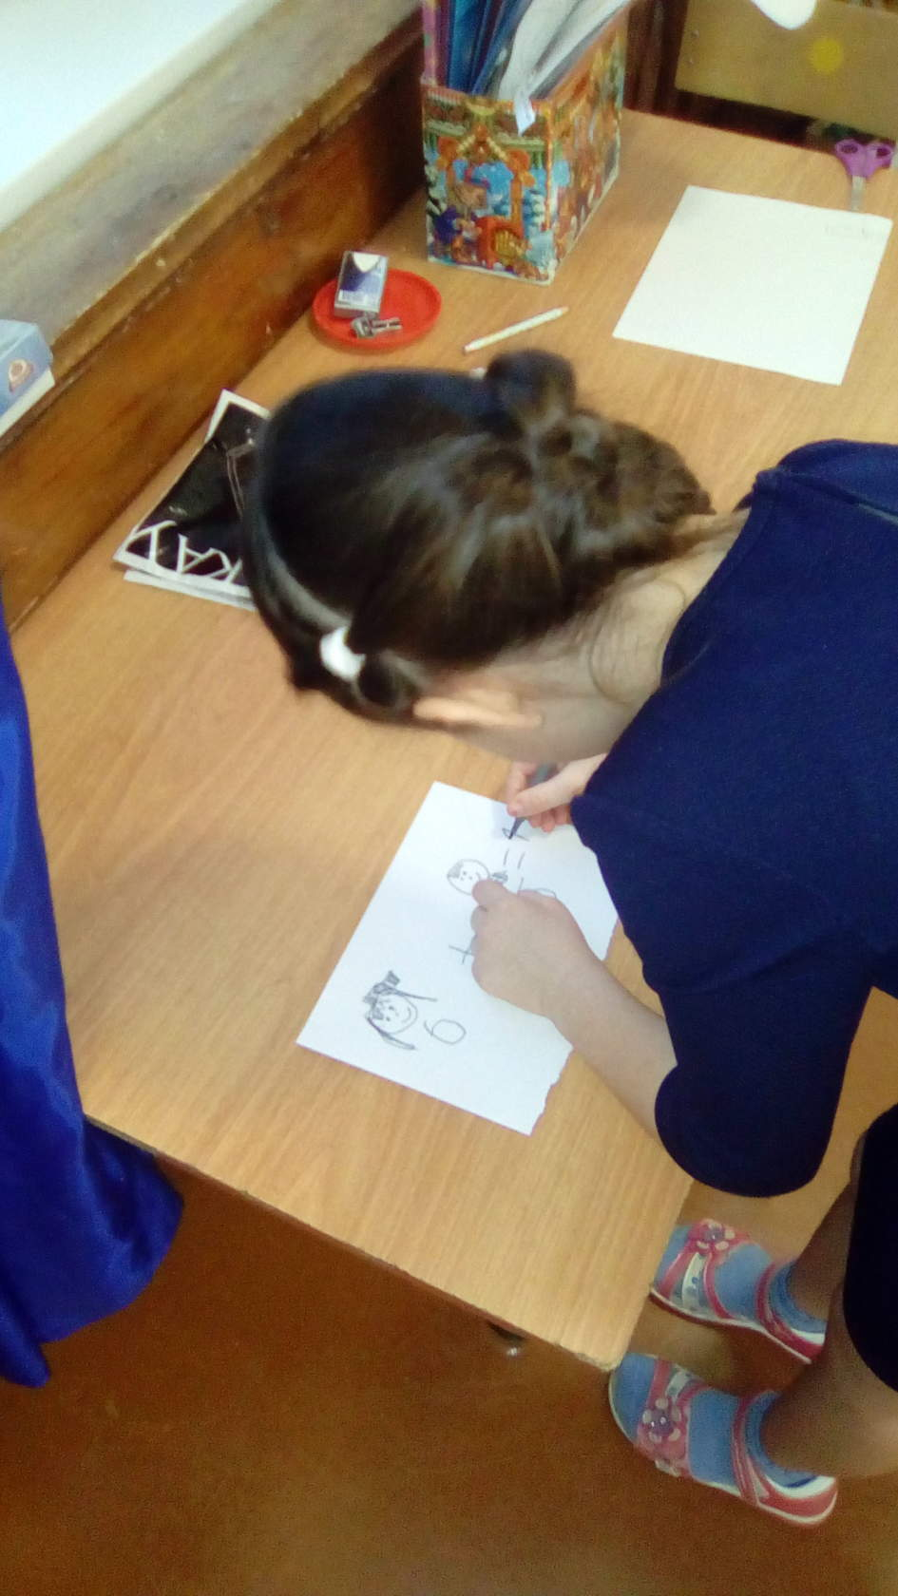
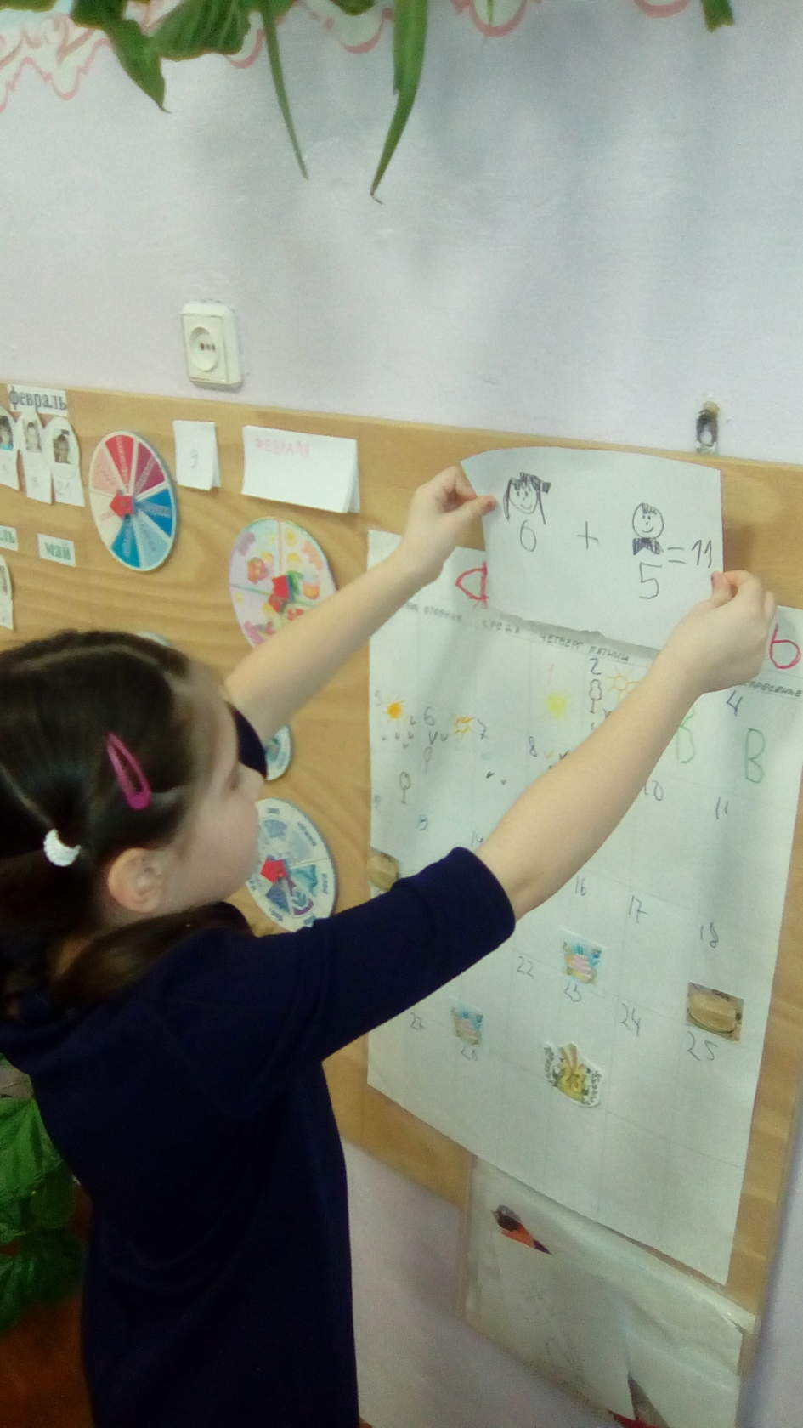
«Назови правильно»
Каждое утро мы с детьми уточняем название текущего месяца, дня недели, считаем сколько сегодня девочек ,мальчиков ,сколько всего вместе. Воспитанники закрепляют знания о временах года, частях суток, днях недели, о месяцах, количественный счёт.

Slide 5
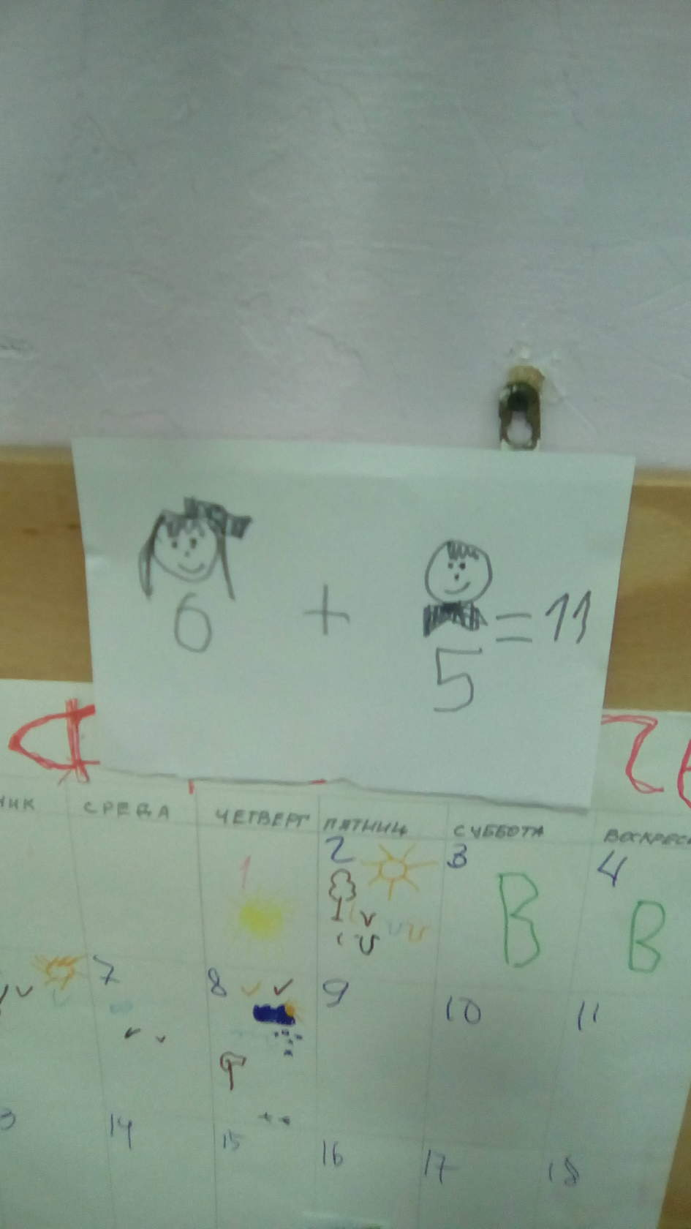

Slide 6
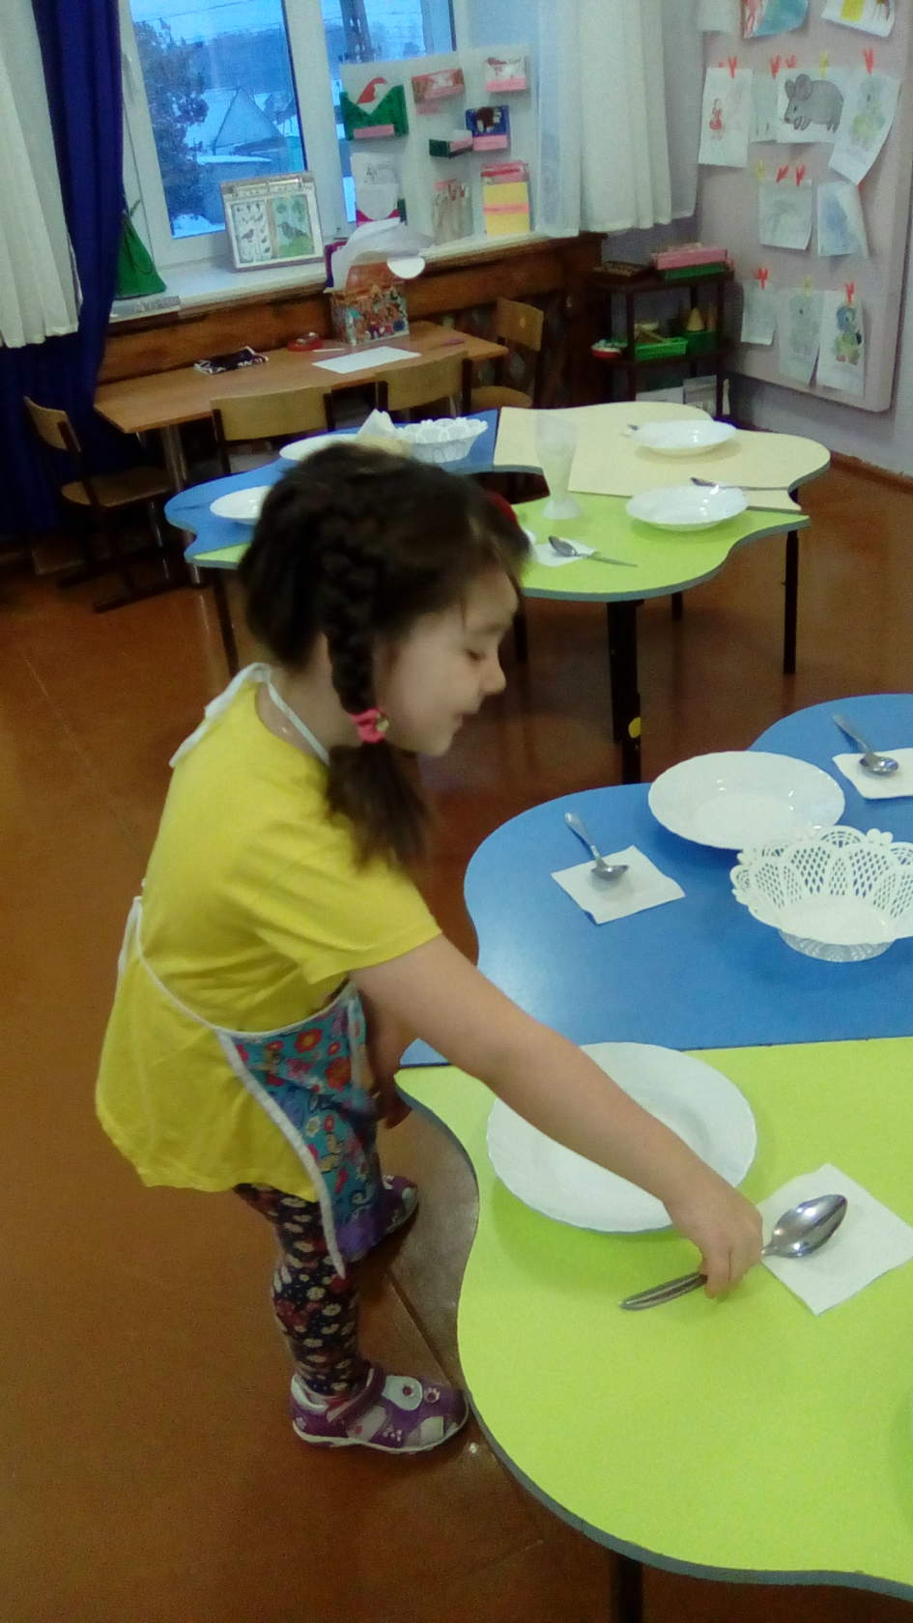
«Мы дежурим»
Выполняя обязанности дежурных по столовой, при сервировке стола считая предметы, правильно располагая их (справа, слева от тарелки, посередине стола). Воспитанники закрепляют математические понятия, счетные навыки.

Slide 7
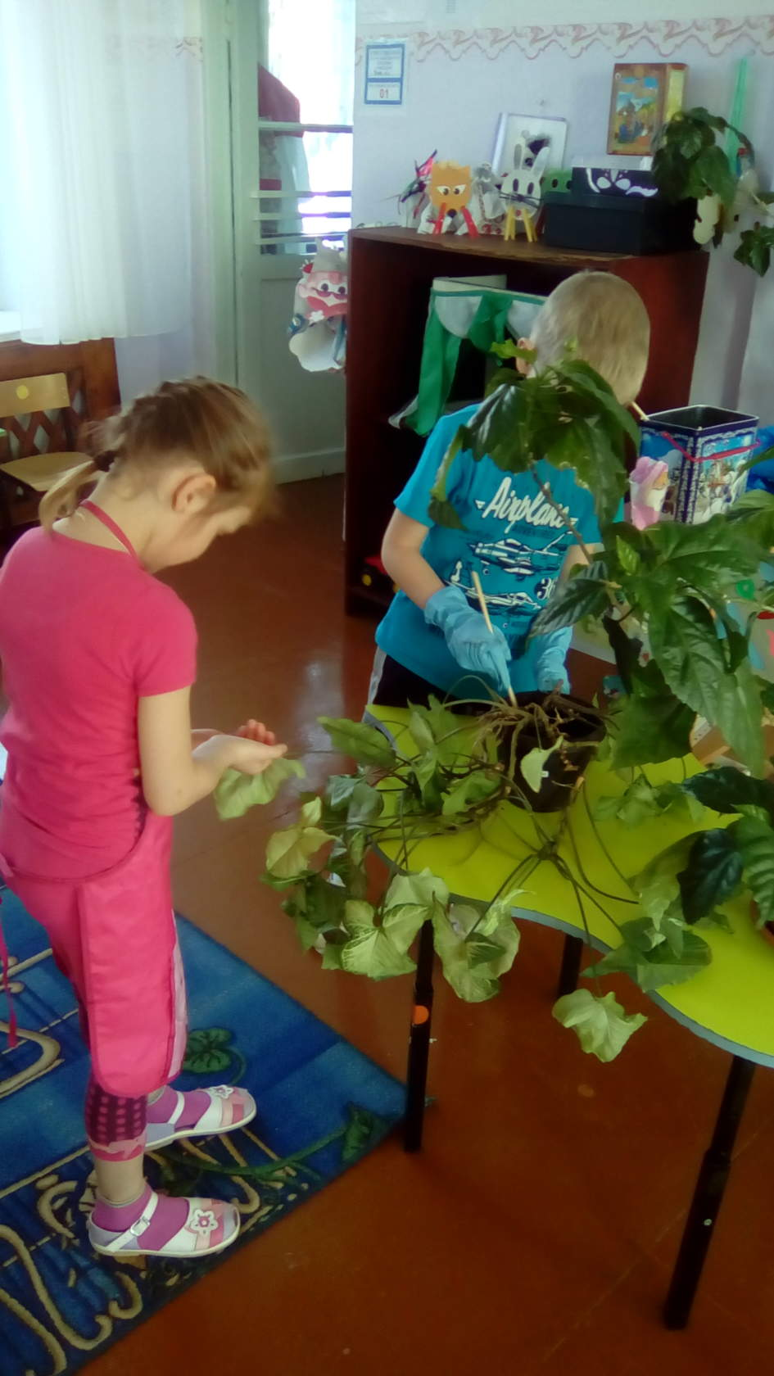
. «Дежурство в уголке природы»
Ухаживая за растениями в природном уголке, дети сравнивают листья растений по длине, ширине. Сравнивают величину растений и величину горшка .

Slide 8
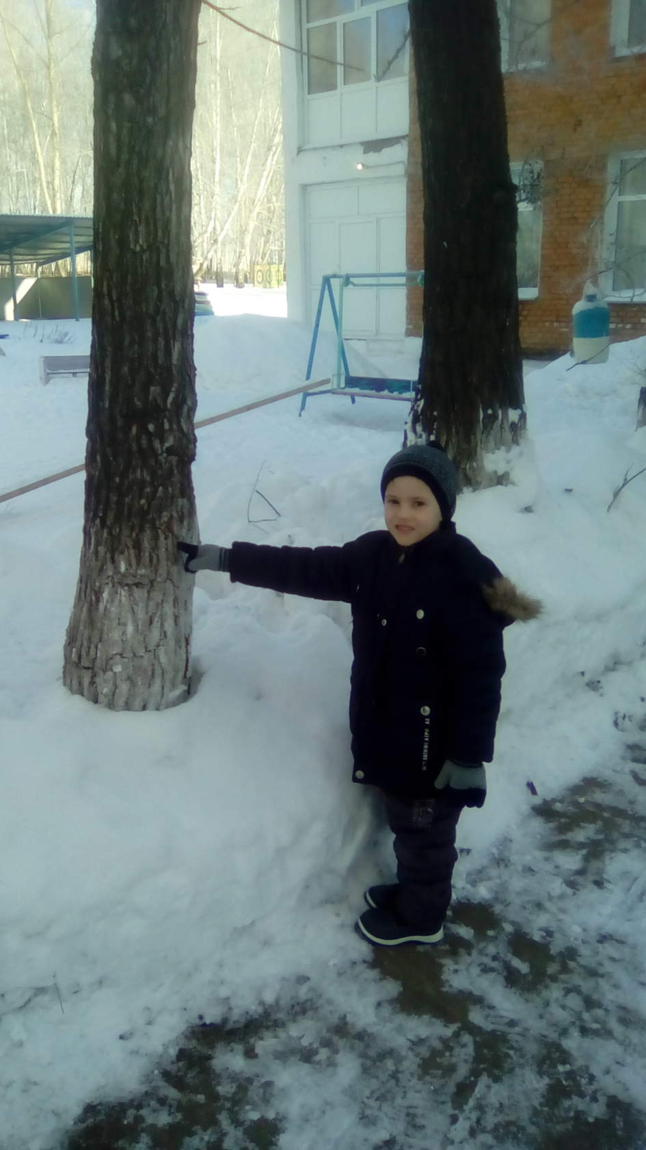
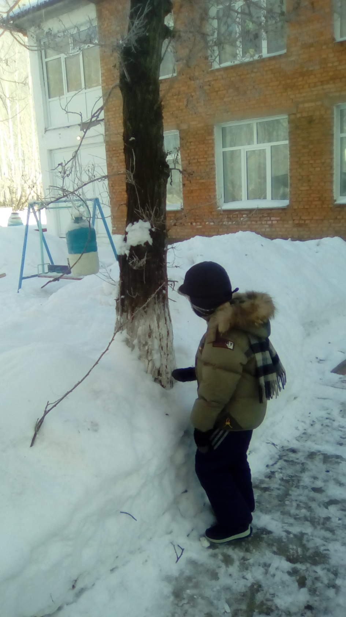
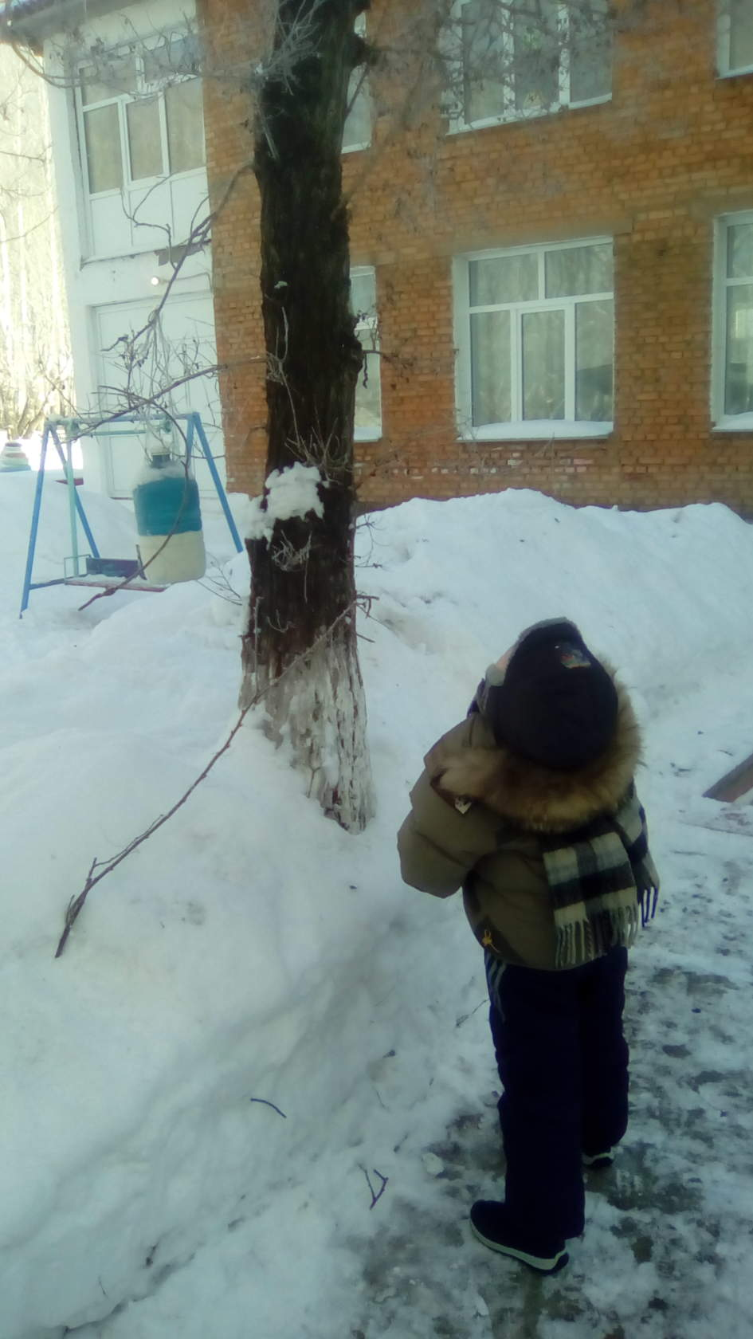
«На прогулке»
.
Ежедневно во время прогулки, наблюдая те или иные явления, дети закрепляют полученные на занятиях знания и учатся оперировать ими. Наблюдая за деревьями, сравнивают по высоте деревья, кусты. Учатся находить толстый и тонкий ствол, отмечают, что дорога, по которой едут машины - широкая, тротуар, где идут люди - уже, а тропинка - совсем узкая..

Slide 9
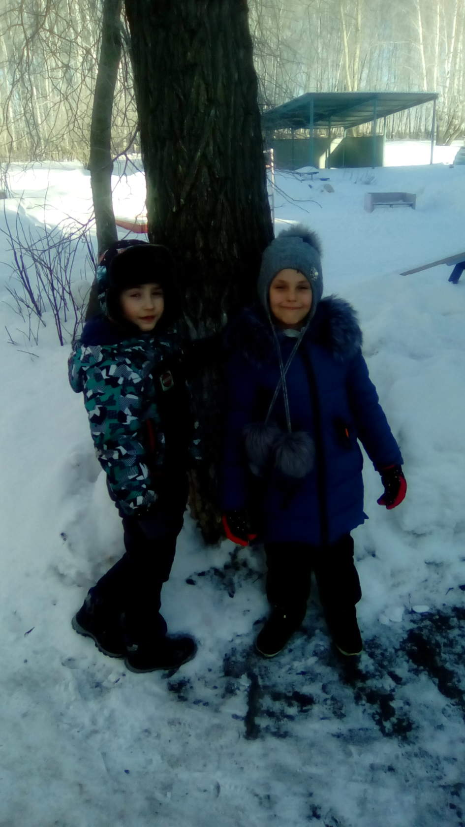
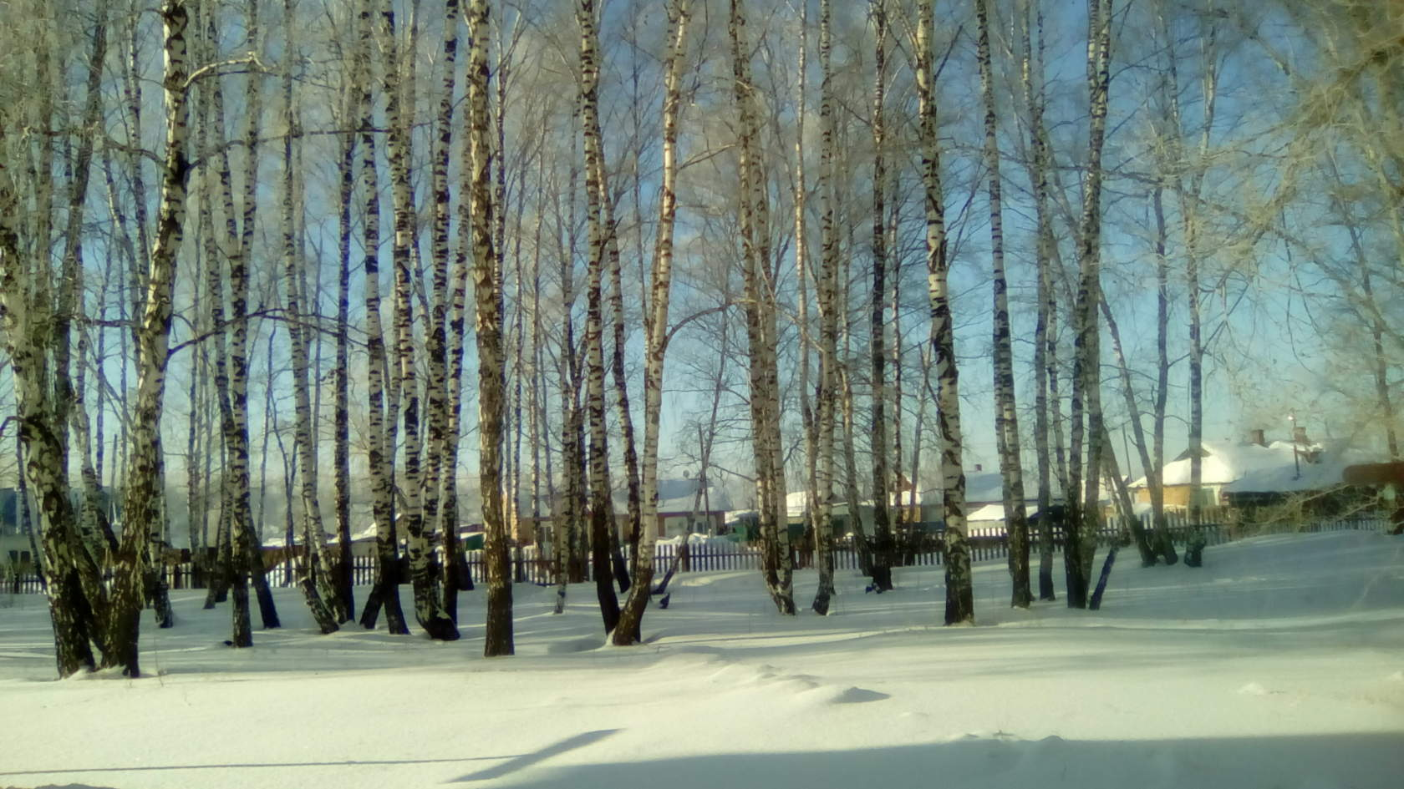
.

Slide 10
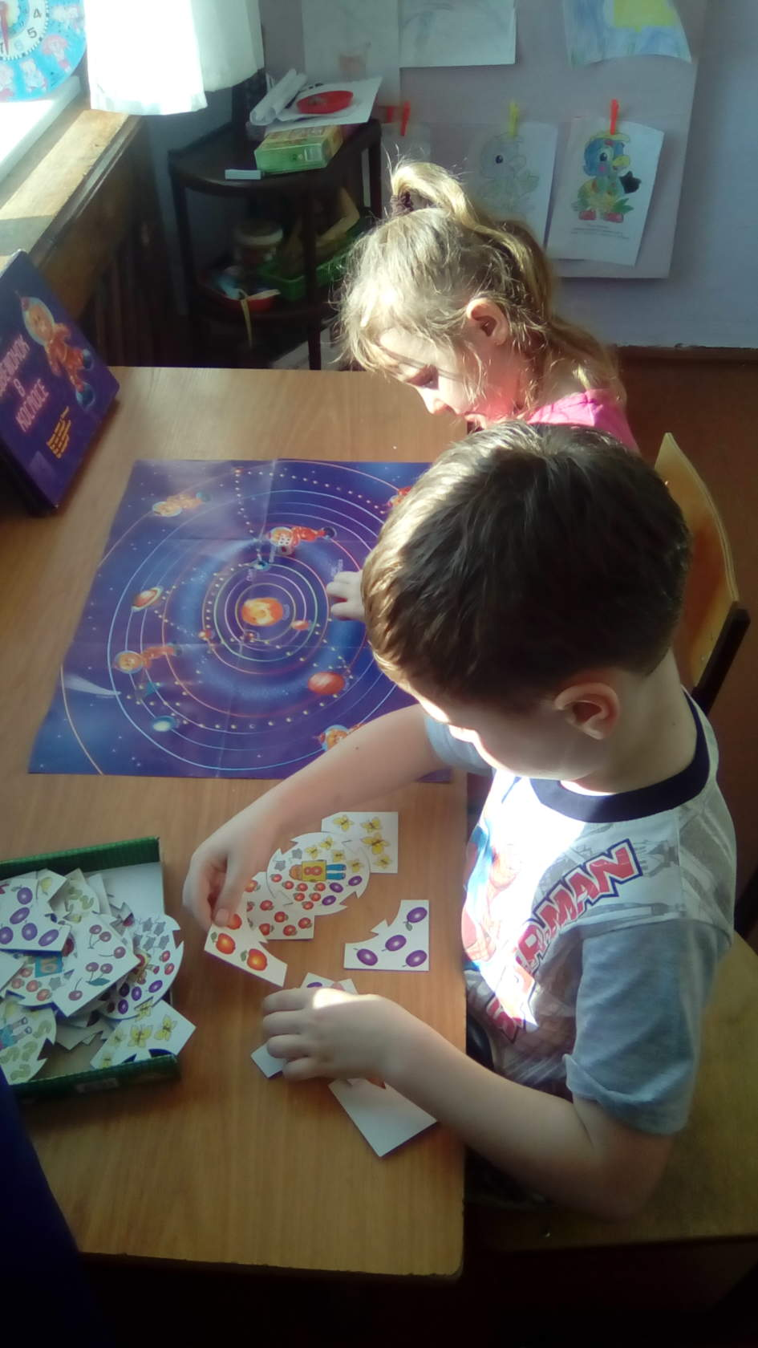
.
«Настольные игры с математическим содержанием»
Играя в настольные игры у детей активизируется умственная деятельность, воспитанники учатся планировать свои действия.

Slide 11
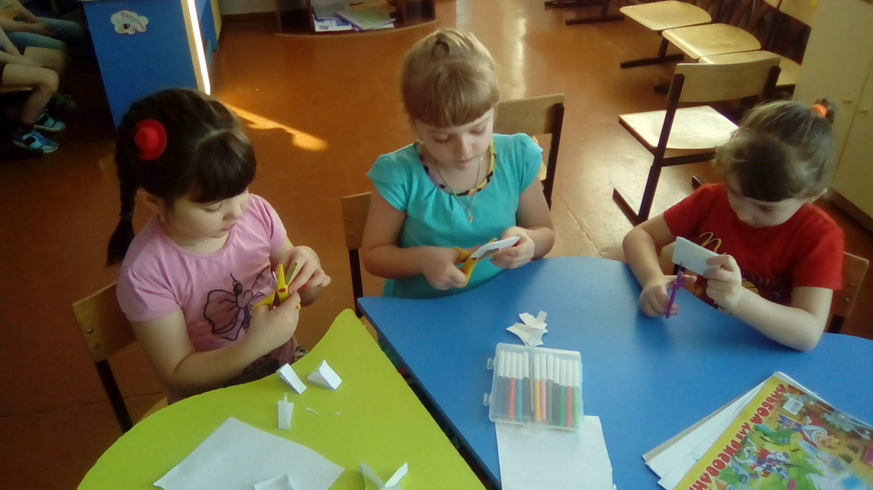
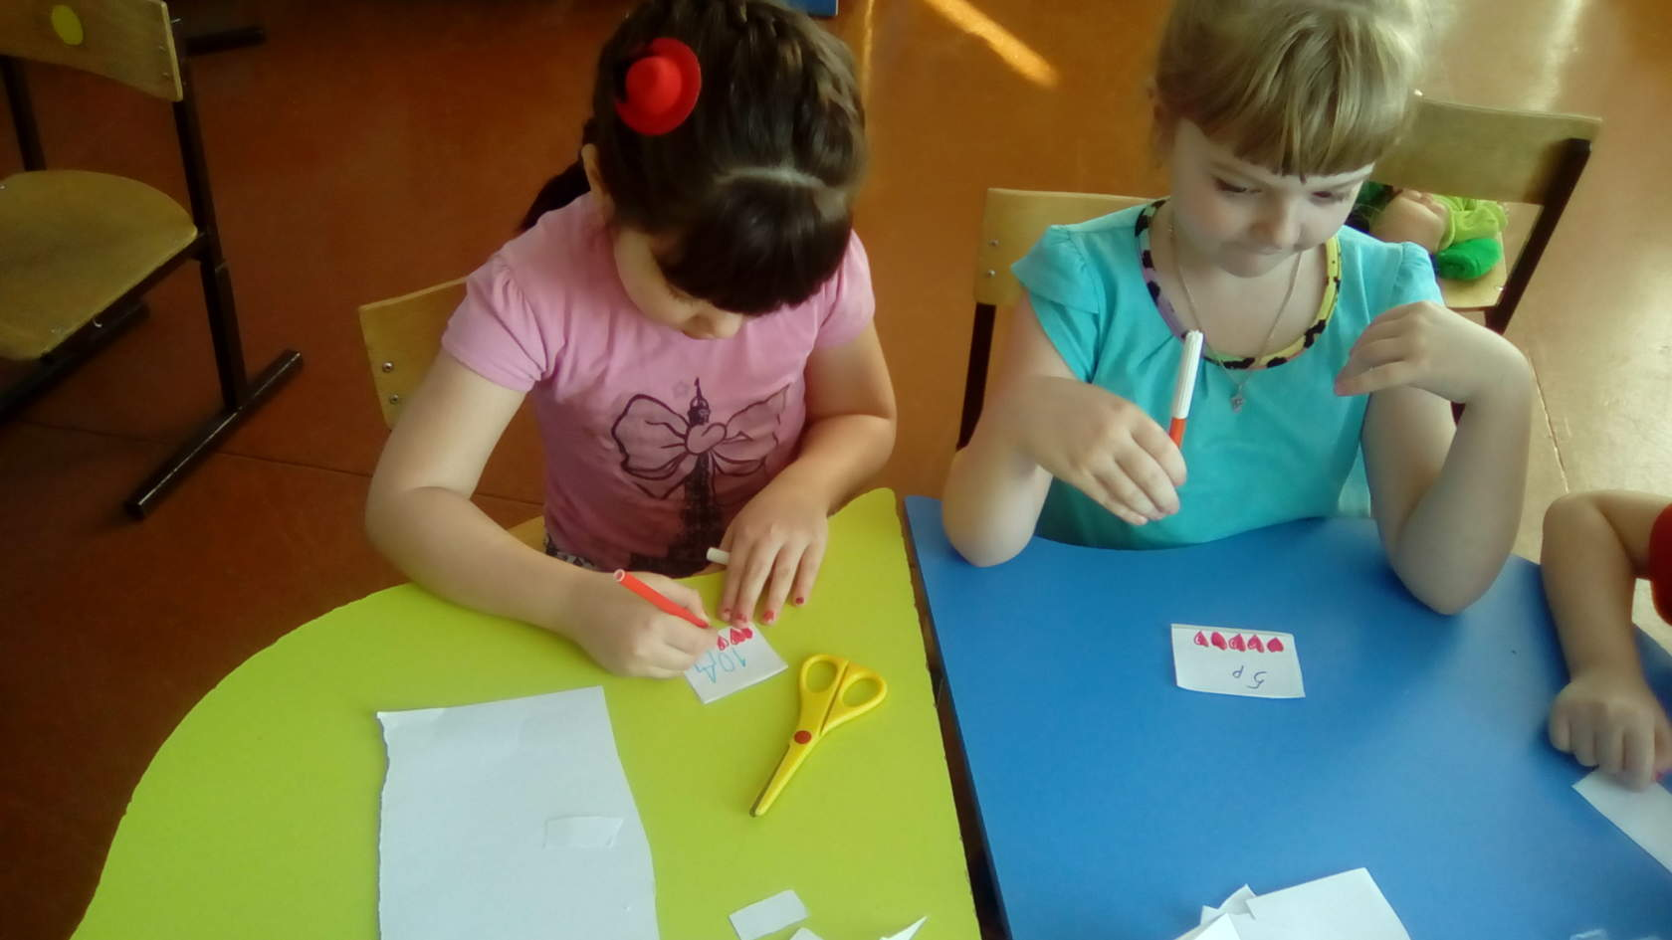
«Сюжетно- ролевые игры»
.
В разнообразных сюжетно-ролевых играх закрепляются пространственные, количественные и временные представления детей. Например, организуя сюжетно-ролевую игру «магазин», дети считают предметы, которые будут продавать, ставят к ним ценники (цифры, готовят денежные купюры, проводят манипуляции с ними.

Slide 12
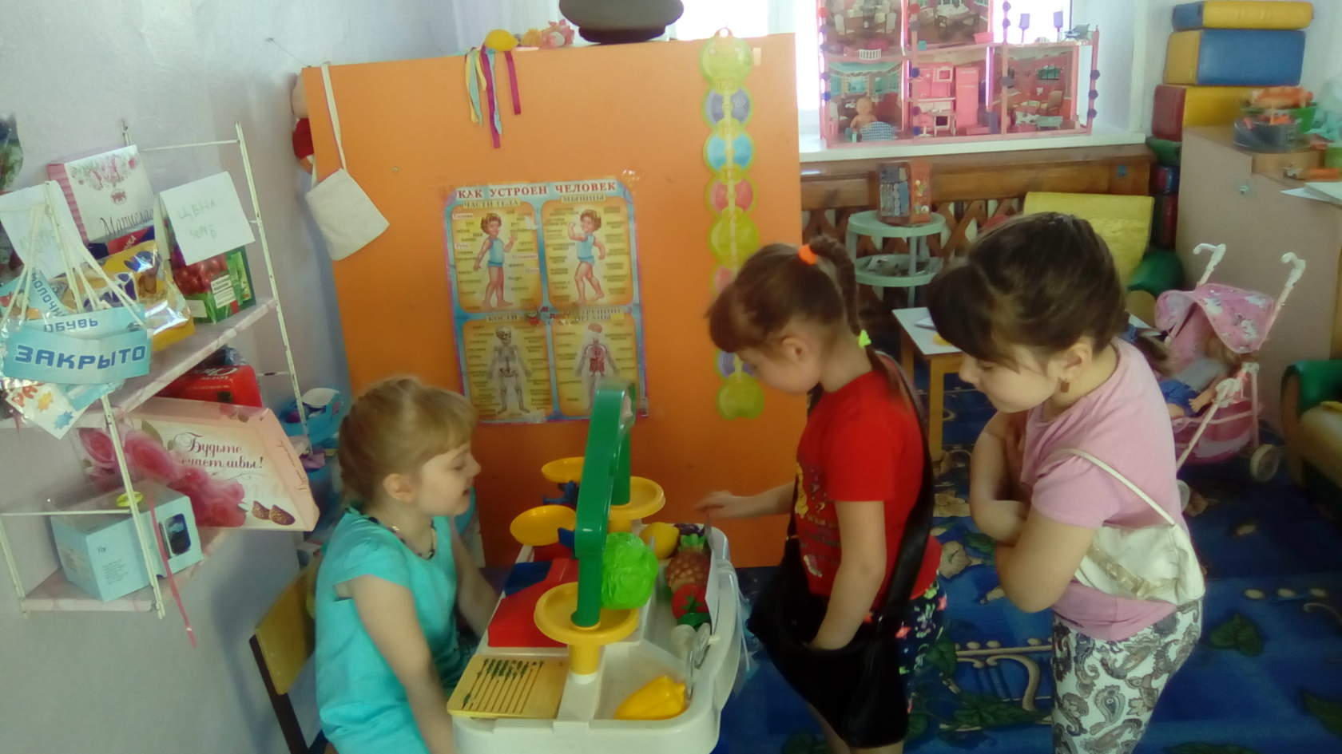
.
.

Slide 13
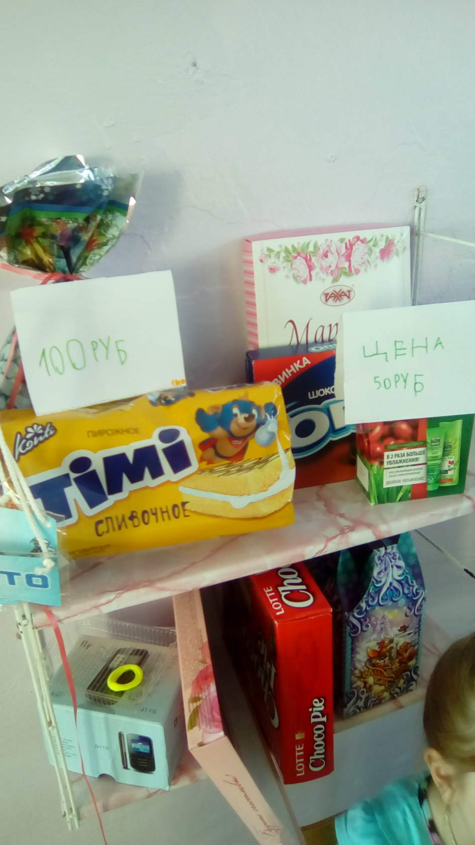
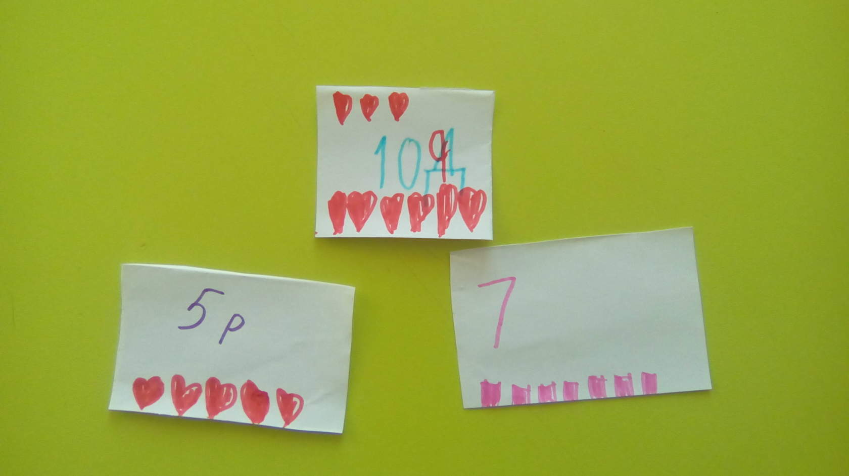
.
.

Slide 14
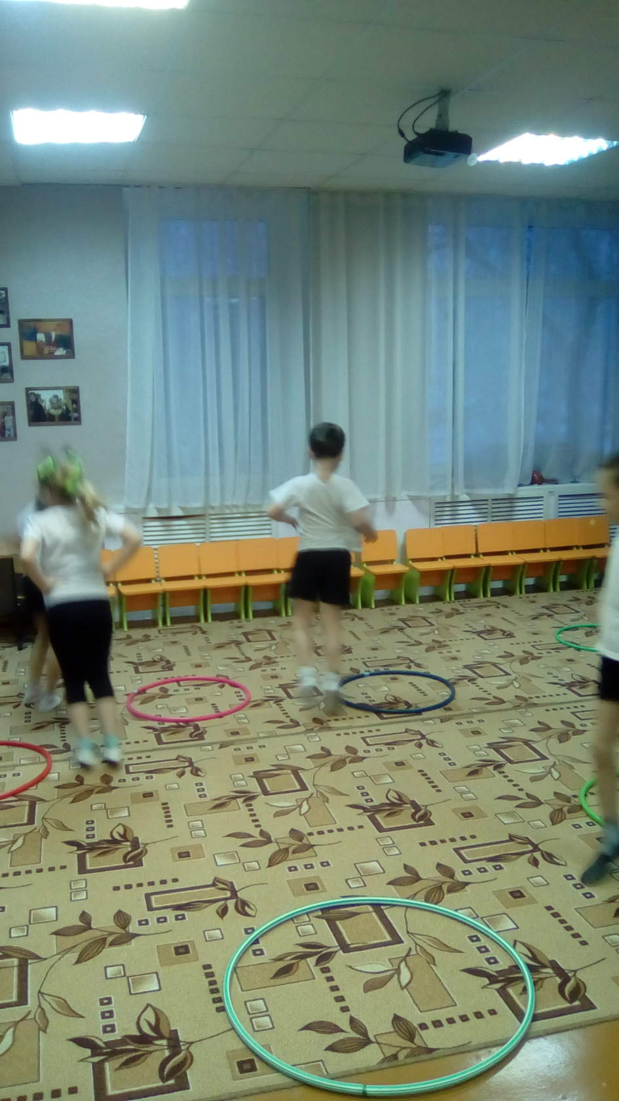
«На зарядку становись»
.
На занятиях по физическому воспитанию воспитанники часто сталкиваются с количественным и порядковым счетом при построениях. Закрепляют умение определять словом положение предмета по отношению к себе, другому лицу. (справа, слева, впереди, сзади и т. д.) Бег «по кругу», «в рассыпную», «змейкой» и т. д. При выполнении различных видов упражнений закрепляются умения ориентироваться в пространстве.

Slide 15
«Мы расскажем сказку сами»
В своей работе я использую такие малые фольклорные формы как, пословицы, поговорки, считалки, загадки, стихи и конечно сказки. В любой из сказок, будь она народная или авторская, присутствует целый ряд математических понятий. Например, инсценировка сказки «Репка» поможет закрепить количественный и порядковый счет, основы арифметических действий. Слушая сказку «Про козленка, который умел считать до десяти» автор А. Прейсен. Поможет закрепить понятие порядкового значения числа и порядковых отношений; уточнить знание вопросов: «Сколько?», «Какой?», «Который?».

Slide 16
«Мы танцуем и поем»
.
Игровые музыкальные занятия и музыкальные разминки способствуют развитию математических представлений у дошкольников, таких, как умение ориентироваться в пространстве - вправо, влево, вперёд, назад.

Slide 17
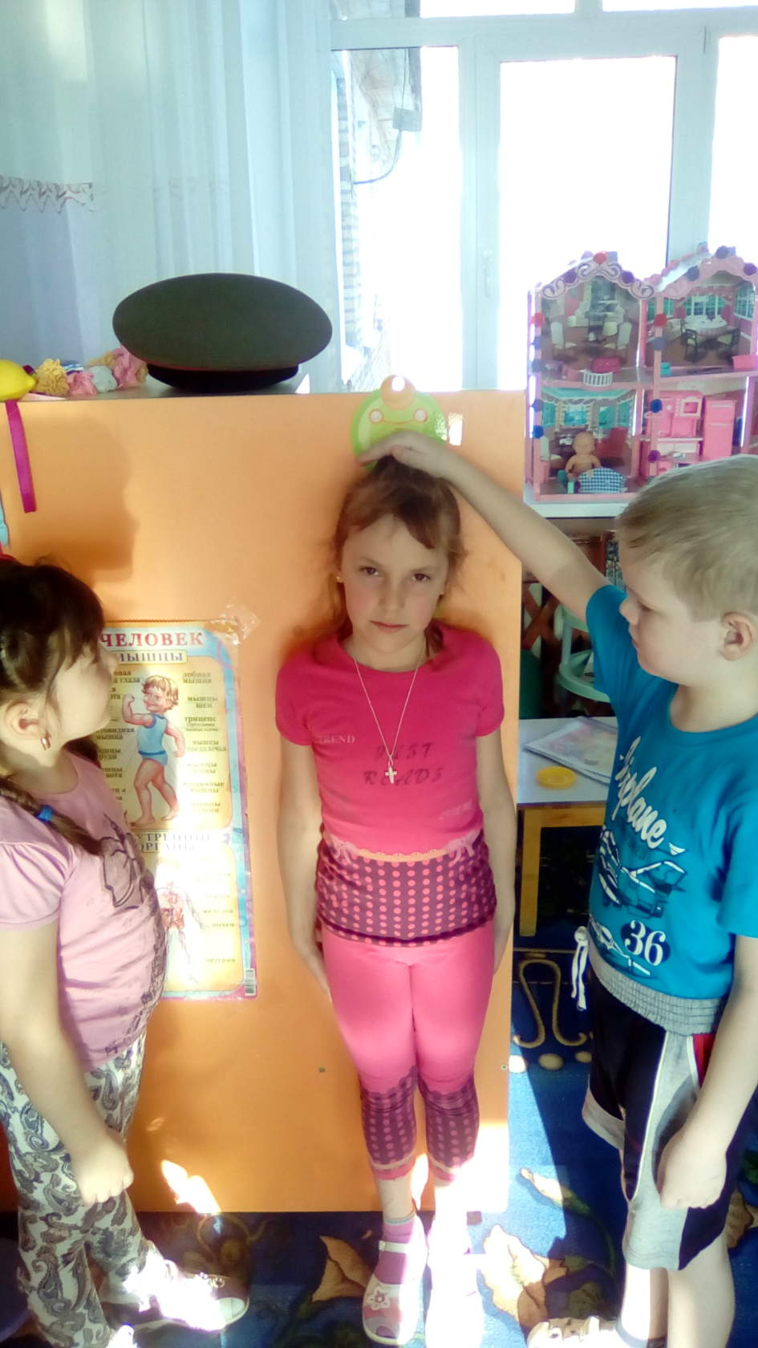
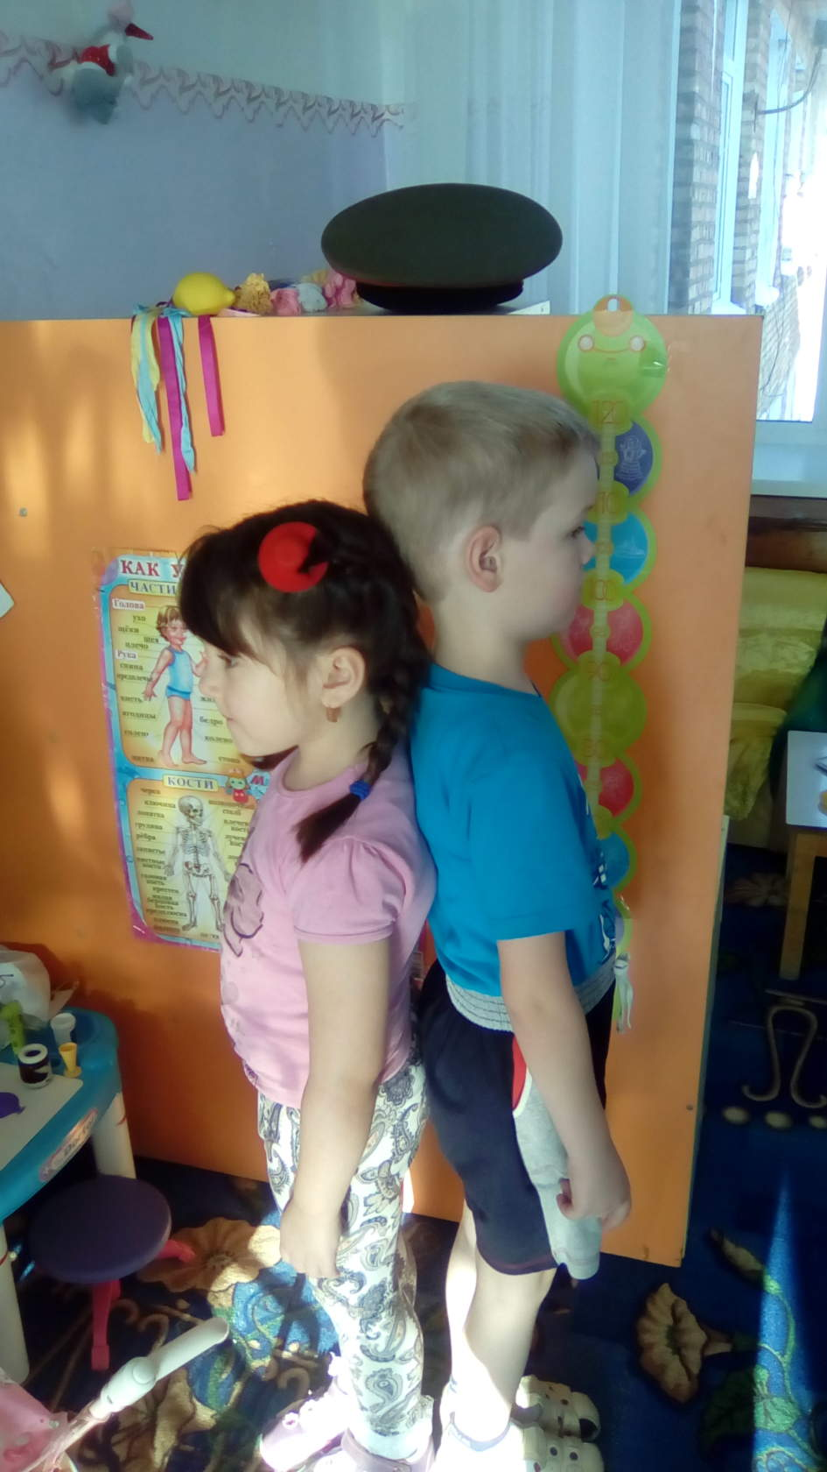
«Мы растем»
.
Уточняя представления детей о величине предметов, говорим о том, кто из детей в группе самый высокий. Дети по двое встают затылок в затылок, а остальные определяют, кто из них выше. Используем ростомер.

Slide 18
При работе с родителями, обращаю внимание (родителей) на то, что знания, которые дети получают в детском саду можно закреплять по дороге из детского сада домой. Можно учить ориентироваться на улице (знать название улицы, на которой расположен детский сад, номер дома и квартиры, где проживает ребенок, обращать внимание детей на то, что цифры можно увидеть везде: на номерах домов, машин, квартир. В магазине, обращать внимание детей на цены на различные товары. Полученные знания закреплять дома, играя с ребенком. Домашняя обстановка способствует раскрепощению ребенка, и он усваивает учебный материал в индивидуальном для себя темпе. Родители в свою очередь узнают многое о своем ребенке. Разнообразить задания можно до бесконечности.

Slide 19
Спасибо за внимание!

